Slide 1

У2. Задачи компьютерного зрения
Занятие №9
Генератор и дискриминатор
Цилиндрическая панорама
Простейшие нейроны
Полносвязный классификатор
Проблемы обучения
CGAN
Виды панорам
Пирамиды
Кросс-энтропия
Свертки
CNN
GAN
WGAN
RANSAC

Slide 2
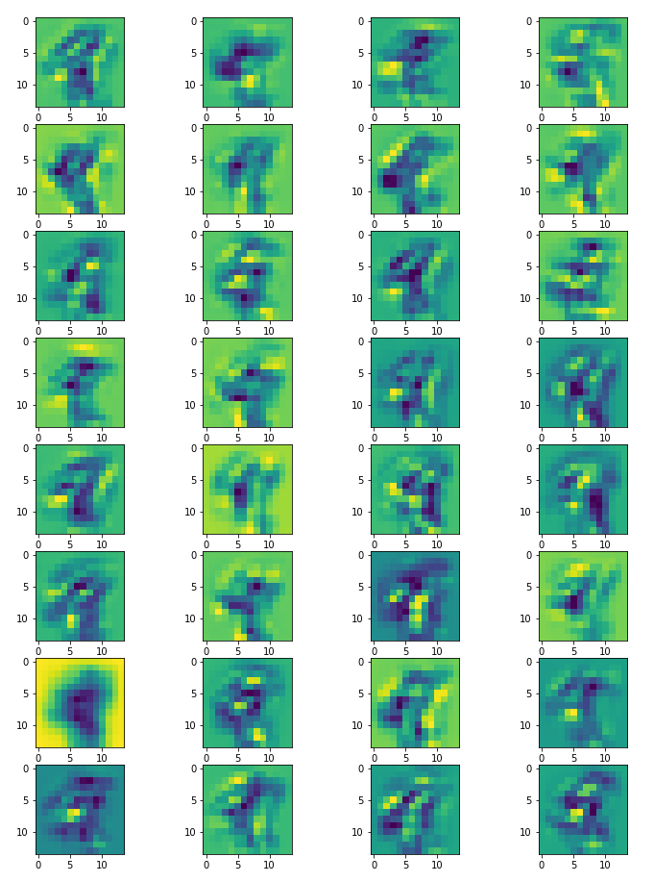
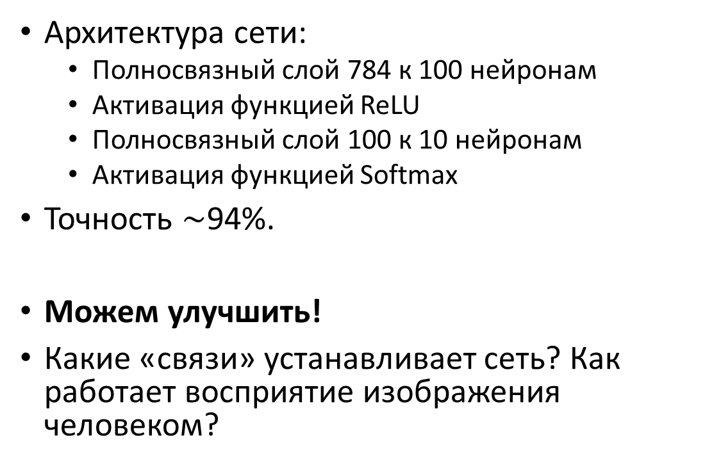
Небольшое вспоминание
Архитектура сети:
Полносвязный слой 784 к 100 нейронам
Активация функцией ReLU
Полносвязный слой 100 к 10 нейронам
Активация функцией Softmax
Точность $∼$94%.
Можем улучшить!
Какие «связи» устанавливает сеть? Как работает восприятие изображения человеком?

Slide 3
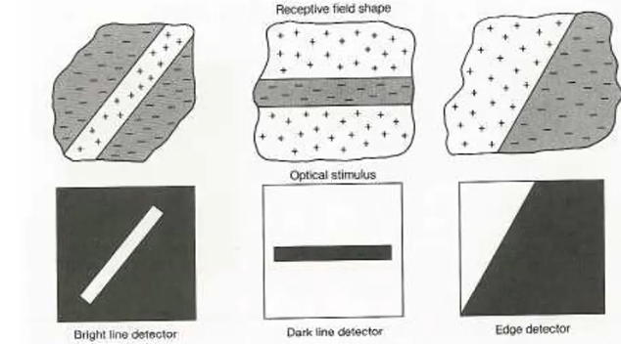
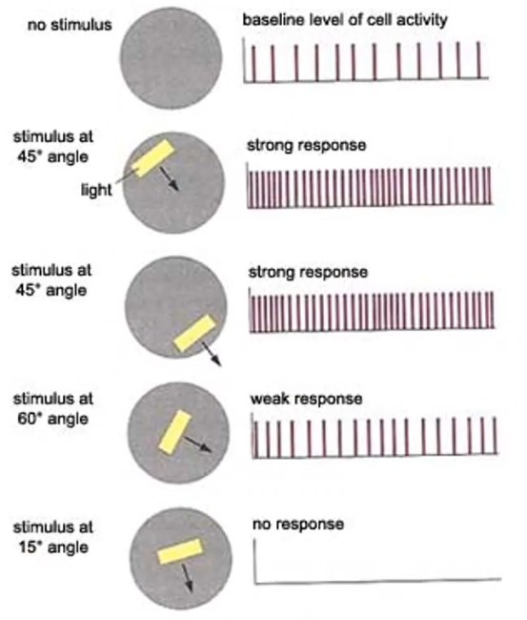
Сложные и простые клетки
Простые клетки
В чем особенность каждой клетки?
Почему лучше предыдущего?
Как смоделируем?
Сложные клетки

Slide 4
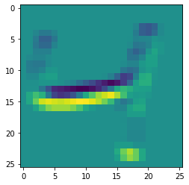
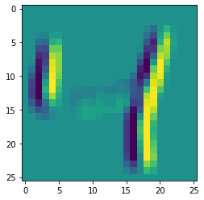
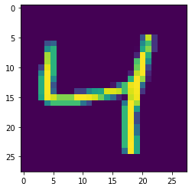
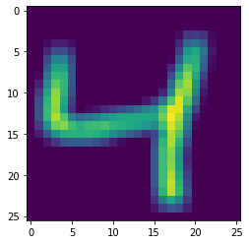
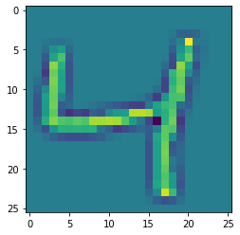
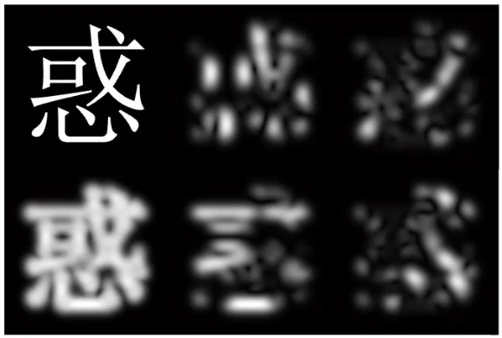
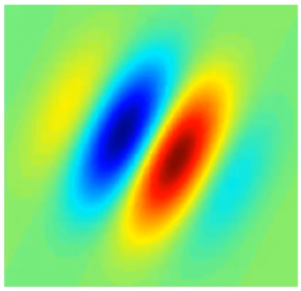
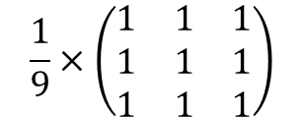
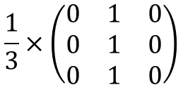
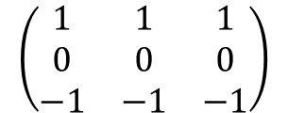
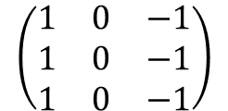
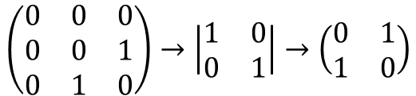
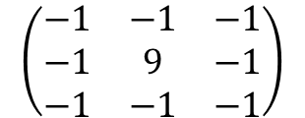
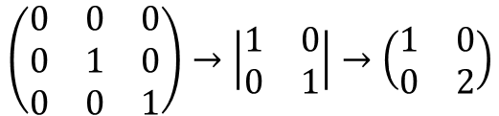
Свертки
$$\left(\begin{matrix}1 & 0 & −1 \\ 1 & 0 & −1 \\ 1 & 0 & −1\end{matrix}\right)$$
$$\left(\begin{matrix}1 & 1 & 1 \\ 0 & 0 & 0 \\ −1 & −1 & −1\end{matrix}\right)$$
Свертка характеризуется фильтром
Популярны фильтры Габора, реализующие поиск специальных границ и перепадов цветов
НО разбирать будем упрощенную версию фильтра, например, выделяющего вертикальную полосу по середине фрагмента.
$$\frac{1}{9}×\left(\begin{matrix}1 & 1 & 1 \\ 1 & 1 & 1 \\ 1 & 1 & 1\end{matrix}\right)$$
$$\left(\begin{matrix}−1 & −1 & −1 \\ −1 & 9 & −1 \\ −1 & −1 & −1\end{matrix}\right)$$
$$\frac{1}{3}×\left(\begin{matrix}0 & 1 & 0 \\ 0 & 1 & 0 \\ 0 & 1 & 0\end{matrix}\right)$$
$$\left(\begin{matrix}0 & 0 & 0 \\ 0 & 1 & 0 \\ 0 & 0 & 1\end{matrix}\right)→\left|\begin{matrix}1 & 0 \\ 0 & 1\end{matrix}\right|→\left(\begin{matrix}1 & 0 \\ 0 & 2\end{matrix}\right)$$
$$\left(\begin{matrix}0 & 0 & 0 \\ 0 & 0 & 1 \\ 0 & 1 & 0\end{matrix}\right)→\left|\begin{matrix}1 & 0 \\ 0 & 1\end{matrix}\right|→\left(\begin{matrix}0 & 1 \\ 1 & 0\end{matrix}\right)$$

Slide 5
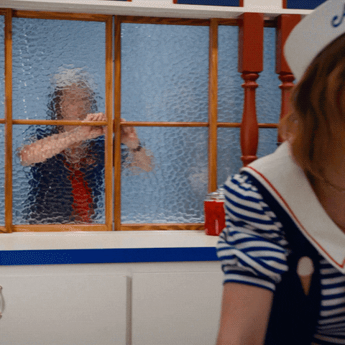
Повторение ч.1
Для чего используем свертки?
Как описать свертку?
Почему они лучше полносвязных слоев?

Slide 6
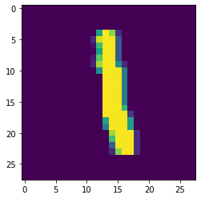
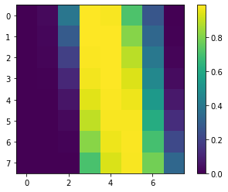
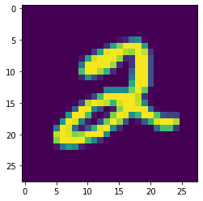
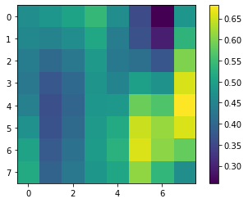
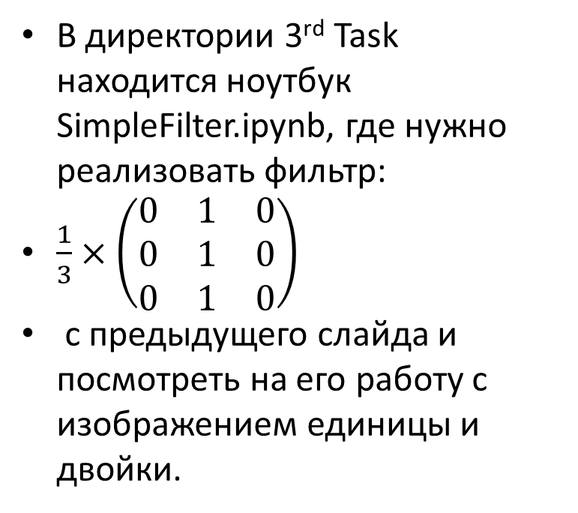
Смоделируем простую клетку
В директории 3rd Task находится ноутбук SimpleFilter.ipynb, где нужно реализовать фильтр:
$\frac{1}{3}×\left(\begin{matrix}0 & 1 & 0 \\ 0 & 1 & 0 \\ 0 & 1 & 0\end{matrix}\right)$
с предыдущего слайда и посмотреть на его работу с изображением единицы и двойки.

Slide 7

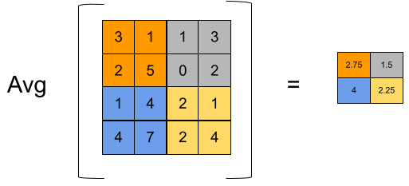
Сложные клетки
Научились определять простую клетку, как делаем сложную:
В чем отличие от простой?
Что можно добавить к свертке, чтобы реализовать это отличие?
Пуллинг:
Max-pooling 2x2
Average-pooling 2x2

Slide 8

Повторение ч.2
Почему нужно усложнять сеть и заменять часть полносвязных слоев свертками?
Как смоделировать простую и сложную клетки?
Что такое пуллинг и какие они бывают?

Slide 9
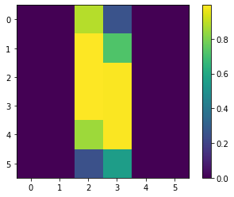
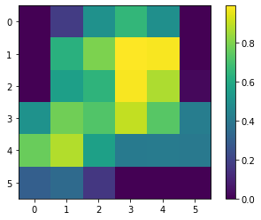
Смоделируем сложную клетку
В том же ноутубке SimpleFilter.ipynb в директории 3rd Task реализуйте MaxPooling 2x2 и сравните сложность результата с предыдущим(простая клетка).
В чем улучшение пулингом? Нужно ли его использовать?

